Slide 1
화학물질 안전교육 VR
문1. 프로젝트 기획서 및 요구사항 정의서
Tyche · 1인 팀 · 2026.09.15 작성

Slide 2
1. 프로젝트 주제·목표·대상
프로젝트 개요
주제
Meta Quest 기반 가상현실 환경에서 화학물질 취급 전 PPE 선택·점검·착용 절차를 교육한다.
목표
교육·훈련·테스트 모드로 반복 학습과 평가를 제공하고, 수행 결과를 서버와 운영 대시보드에서 조회한다.
대상
화학물질 취급 작업 전 교육생, PPE 절차를 반복 훈련하는 작업자, 교육 결과를 확인하는 관리자.

Slide 3
2. 요구사항 정의서
필수 기능
FR-01 XR 초기화·씬 전환: App → Title → Intro → Loading → PPE Room
FR-02 컨트롤러 조작 교육: 이동·Ray·Trigger·Grip 안내
FR-03 작업계획·모드 선택: ConfinedSpace·LeakResponse / Education·Training·Test
FR-04 PPE 선택·점검·착용: 마커 Grab, 정상·불량 판정, 사용·폐기, 거울 확인
FR-05 모드별 안내·퀴즈: VOICE·오류 피드백, 점수·정답·오선택·소요시간
FR-06 세션·텔레메트리: JSONL 기록과 HTTPS 전송
FR-07 운영 조회: 관리자 사용자·플레이·세션·결과 조회
FR-08 완료·종료: 완료 이벤트와 종료 사유 저장

Slide 4
3. 요구사항 정의서
선택 기능
OR-01 한글 이름 입력: Alpha 운영에서는 우회 설정 가능
OR-02 음성 안내 확장: 단계별 VOICE·SFX·자막
OR-03 손 모델 표현: PPE 상태별 손 모델·효과
OR-04 관리자 알림: 서버 알림·푸시 구독
선택 기능은 핵심 PPE 교육 흐름을 방해하지 않는 범위에서 적용한다.

Slide 5
4. 개발 범위
포함 범위와 제외 범위
포함
• PPE Room 독립형 Quest/OpenXR 체험
• 밀폐공간·화학물질 누출 대응 2개 작업계획
• 교육·훈련·테스트 3개 모드
• PPE 선택·점검·착용·거울·퀴즈·결과
• 로컬 JSONL, HTTPS 전송, 서버 DB 저장, 운영 대시보드 조회
제외·후속
• 혼합기동 전체 밀폐공간 절차
• 혼합기 내부 사고 체험·후속 VFX
• LMS 자동 연동, 다중 사용자, 음성인식 자유대화

Slide 6
5. 역할 분담
1인 팀 Tyche의 역할 분담
최진영
프로젝트 기획, 요구사항 정의, 디자인, 시나리오 작성, Unity XR 구현, UI·상호작용, PPE 로직, 텔레메트리, 서버·대시보드 연계, 테스트, 문서, 발표 자료의 모든 범위를 1인으로 담당한다.
협업 기준
클라이언트와 서버를 별도 저장소로 관리하고, 변경은 Git 커밋과 문서 기록으로 추적한다.

Slide 7
6. 개발 일정
주차별 주요 단계
06.20–07.28 기획·범위 확정
07.29–08.13 인터랙션 연구·교육모드 프로토타입
08.14–08.18 PPE 3모드 기반 구현
08.19–09.02 데이터·서버 연동
09.03–09.10 실기 검증·출시 준비
09.11–09.15 제품화·최종 정리, 메타호라이즌 입점 신청, 대시보드 정리
09.23–10.04 메타 심사 관련 작업 및 마무리, 추후 시나리오 추가 업데이트

Slide 8
7. 산출물 및 개발환경
제출 기준
산출물
Unity 클라이언트 소스, Express 서버 소스, 실행 APK, 상세기획서, 테스트 기록, 발표자료
개발환경
Unity 6000.4.8f1 · URP 17.4.0 · OpenXR · XR Interaction Toolkit 3.4.1 · XR Hands 1.7.3 · Input System 1.19.0 · Express · MySQL
기준 파일
클라이언트 `Assets/Scripts`, 서버 `src/modules`, 서버 `db/migrations`, 운영 화면 `public/dashboard`

Slide 9
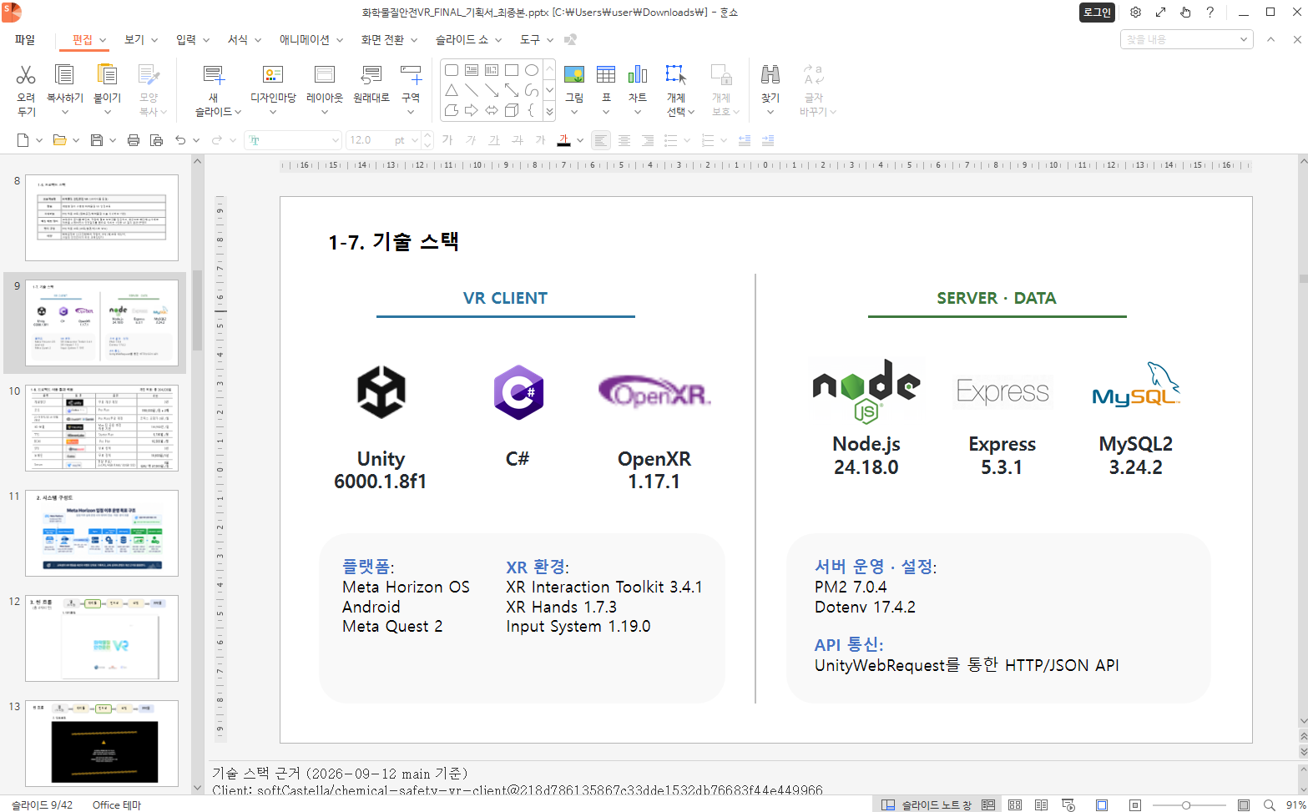
7. 산출물 및 개발환경

